Slide 1
Quelques considérations sur
CHENG Wen-Miin
DELMARE Thomas
ELALAOUI Hasnaa

Slide 2









INTRODUCTION
Notre jeu de données est composé de plus de 9000 programmes, apparus dans le catalogue de Netflix depuis la sortie de la plateforme en 2008. Nous avons séparé notre jeu de données en 2 sous jeux de données :
- Les programmes sortis depuis 2008 et jusqu’en 2020
- Les programmes sortis en 2021
Notre analyse nous permettra de répondre à deux questions distinctes.
Tout d’abord, nous verrons l'évolution du temps moyen entre la sortie du programme en salle et son ajout sur la plateforme.
Nous verrons ensuite l'évolution de la proportion de séries par rapport à la totalité du catalogue.

Slide 3


METHODOLOGIES
Pré-traitement du dataset
Séparation des données en deux datasets : H et A
LUCIFER
Lassé d’être le Seigneur des Enfers, le diable s’installe à Los Angeles où il ouvre un nightclub et se lie avec une policière de la brigade criminelle.
Etudes d'hypothèses
Moyenne de la différence entre la date de sortie d’un programme et son ajout sur la plateforme
NARCOS
Cette série de gangsters inspirée de l'histoire du célèbre narcotrafiquant de Medellín raconte la guerre sanglante des cartels en Colombie.

Slide 4


METHODOLOGIES
Calcul de l'écart-type et le T observation
Etude de corrélation
Tests de proportion
COWBOY BEBOP
Spike, Jet et Faye sont des chasseurs de primes toujours stylés… et fauchés qui parcourent le système solaire pour trouver des missions, et échapper au passé de Spike.
Calculs des proportions des échantillons
La durée d’une saison est de 360 minutes
ARCANE
Championnes de leurs villes jumelles et rivales, deux sœurs se battent dans une guerre où font rage des technologies magiques et des perspectives diamétralement opposées.

Slide 5
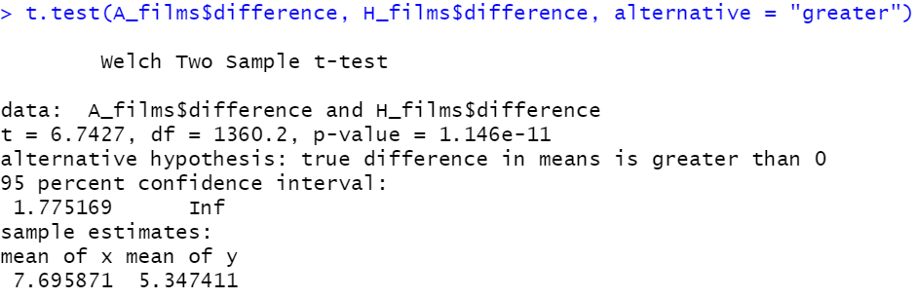
LES RESULTATS OBTENUS
TEST D’HYPOTHESES :
H0 : le temps moyen entre la sortie du film et son ajout au carnet Netflix s'est raccourci
H1 : le temps moyen entre la sortie du film et son ajout au carnet Netflix ne s'est pas raccourci
Tobs $=\frac{\overline{x}−μ}{σ/\sqrt{n}}=$ $\frac{(mean\left(films A\right)−mean\left(films H\right))}{sd(films A)/\sqrt{count(films A)}}$ = $\frac{(7.695871−5.347411)}{10.12782/\sqrt{993}} ≈7.307045$
➔ On rejette H0 et on conclut H1, avec un seuil > 0.05

Slide 6
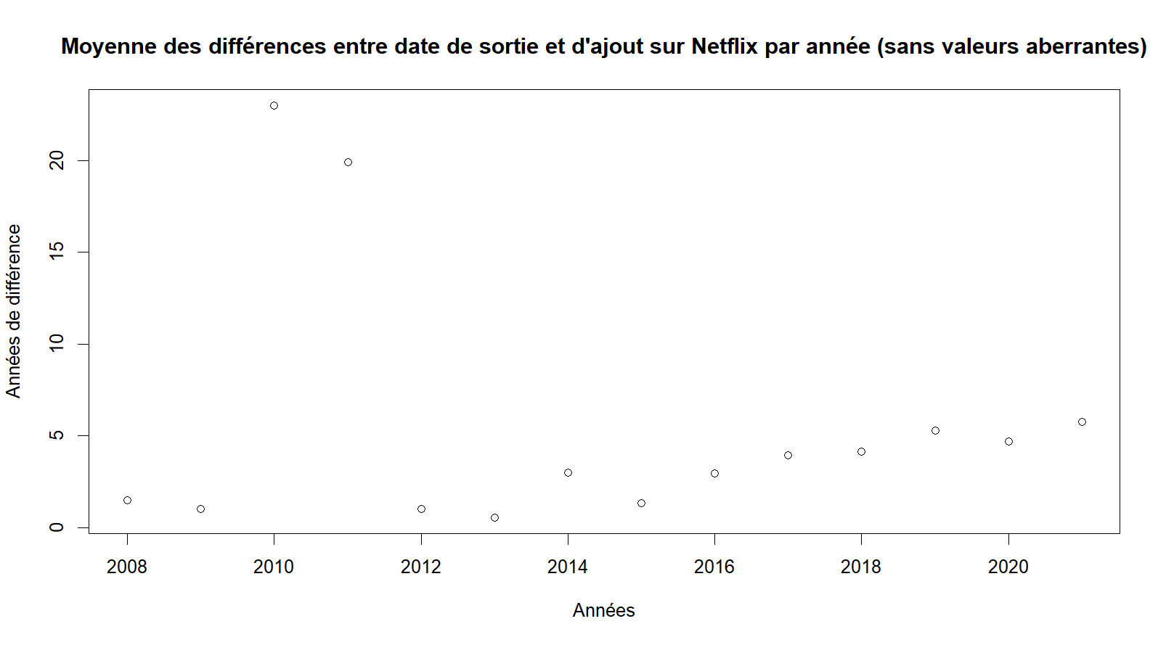
LES RESULTATS OBTENUS
TEST D’HYPOTHESES :
➔ Le temps moyen entre la sortie du film et son ajout au carnet Netflix ne s'est pas raccourci

Slide 7
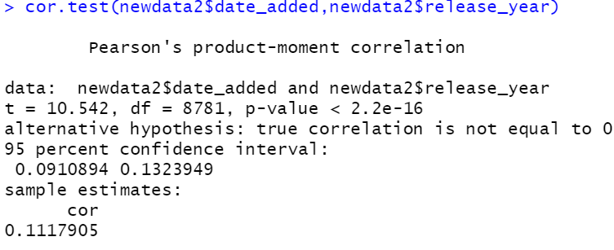
LES RESULTATS OBTENUS
TEST DE CORRELATION :
H0 : il y a une corrélation entre la date de sortie d'un film et sa date d'ajout sur Netflix
H1 : il n’y a pas de corrélation entre la date de sortie d'un film et sa date d'ajout sur Netflix
➔ On rejette H0 et on conclut H1, avec un seuil > 0.05

Slide 8
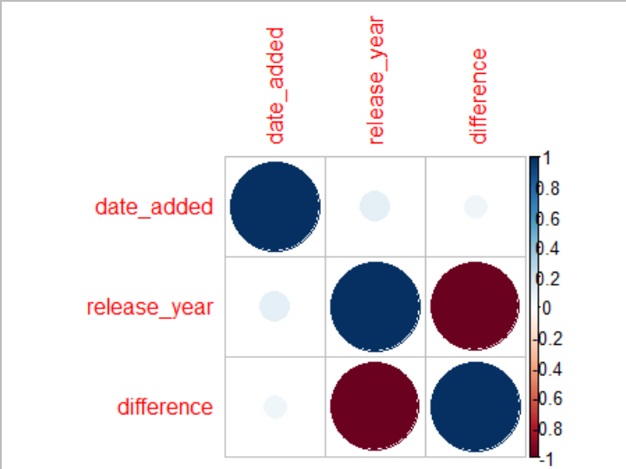
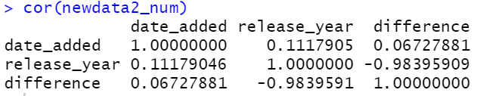
LES RESULTATS OBTENUS
TEST DE CORRELATION :
corrplot(
cor_newdata2_num
)
➔ Il n’y a pas de corrélation entre la date de sortie d'un film et sa date d'ajout sur Netflix
➔ Un corrélation négative pour difference et date de sortie

Slide 9
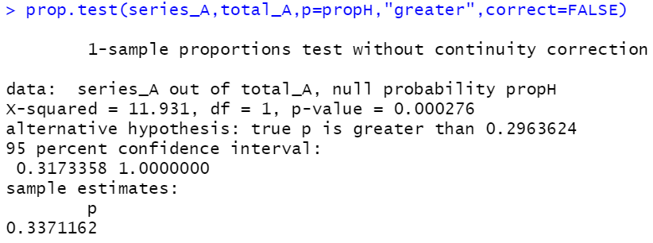
LES RESULTATS OBTENUS
TEST DE PROPORTION (quantitative) :
H0 : la proportion de show télévisés qui sont mis au programme a considérablement augmenté par rapport aux autres programmes
H1 : la proportion de show télévisés qui sont mis au programme n’a pas considérablement augmenté par rapport aux autres programmes
propH = series_H/total_H
= 2159 / 7285
= 0.296
propA = series_A/total_A
= 505 / 1498
= 0.337
➔ On rejette H0 et on conclut H1, avec un seuil > 0.05

Slide 10
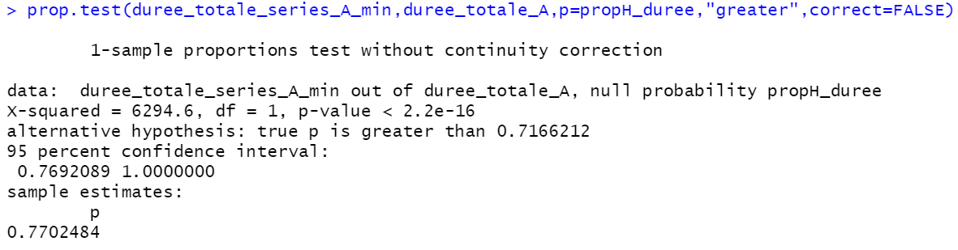
LES RESULTATS OBTENUS
TEST DE PROPORTION (qualitative) :
H0 : la proportion de la durée des show télévisés qui sont mis au programme
a considérablement augmenté par rapport aux autres programmes
H1 : la proportion de la durée des show télévisés qui sont mis au programme
n’a pas considérablement augmenté par rapport aux autres programmes
➔ On rejette H0 et on conclut H1, avec un seuil > 0.05

Slide 11
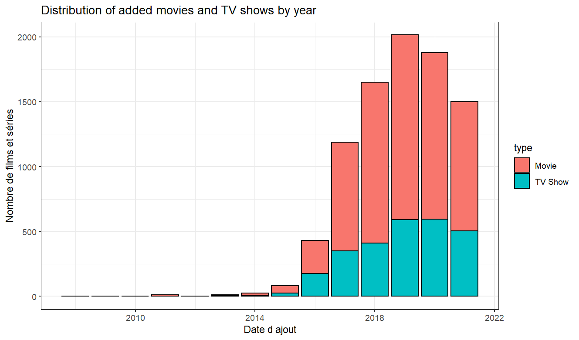
LES RESULTATS OBTENUS
TEST DE PROPORTION :
➔ la proportion de show télévisés qui sont mis au programme n’a pas considérablement augmenté par rapport aux autres programmes

Slide 12
CONCLUSION
Le temps moyen entre la sortie d'un film et son ajout sur Netflix ne s'est pas raccourci.
Il n'y a pas de corrélation entre la date de sortie du film et sa date d'ajout au catalogue Netflix.
La proportion de show télévisés qui sont mis au programme n'a considérablement pas augmenté par rapport aux autres programmes.
La proportion de la durée des show télévisés qui sont mis au programme n'a pas considérablement augmenté par rapport aux autres programmes.

